Slide 1
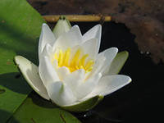
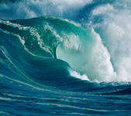
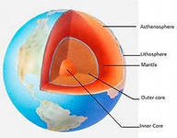
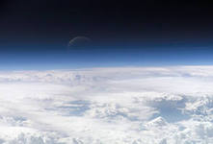
НАША ПЛАНЕТА
СОСТОИТ
ИЗ НЕСКОЛЬКИХ
ОБОЛОЧЕК ЗЕМЛИ
ГИДРОСФЕРА
БИОСФЕРА
ЛИТОСФЕРА
АТМОСФЕРА

